Slide 1
ФАКУЛЬТЕТ УКРАЇНСЬКОЇ Й ІНОЗЕМНОЇ ФІЛОЛОГІЇ ТА ЖУРНАЛІСТИКИ КАФЕДРА НІМЕЦЬКОЇ ТА РОМАНСЬКОЇ ФІЛОЛОГІЇ ВИБІРКОВА КОМПОНЕНТА 014.02 Середня освіта (Мова і література німецька) ЛІТЕРАТУРА НІМЕЧЧИНИ Кандидат філологічних наук, викладач Бандурко Зінаїда Валеріївна

Slide 2
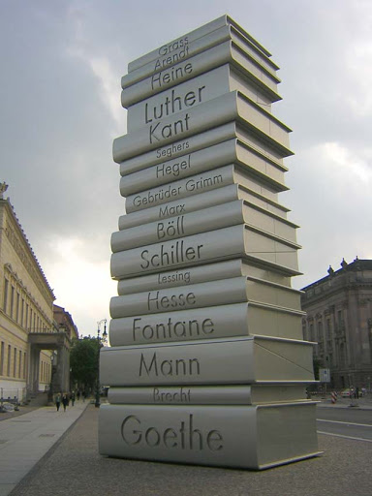
Мета курсу:
Теоретичний курс «Література Німеччини» має за мету ознайомити з особливостями зародження, становлення та розвитку німецької художньої літератури; повідомити про її суспільне, ідейно-моральне та естетичне значення як у культурі Німеччини, так і в межах всесвітньої літератури і культури.
В межах курсу Ви отримаєте загальний огляд творчості німецьких письменників, зупиняючись на найголовніших творах та літературних явищах, а також характеризуючи історично-літературні процеси, що відбувалися в Німеччині від дохристиянської доби до сьогодення. Курс „Література Німеччини» висвітлює такі періоди розвитку літератури Німеччини: Середньовіччя, Відродження, Бароко, Класицизм, Просвітництво та літературний процес ХІХ-ХХ ст.

Slide 3
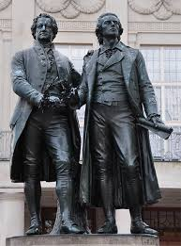
Завдання курсу:
висвітлити головні події в історії літератури Німеччини;
ознайомити з найвідомішими творами та найвидатнішими представниками німецької літератури різних епох та напрямків мистецтва, що розширить знання студентів про країну, мова якої вивчається, й сприятиме їх духовному розвитку;
сформувати аналітичне ставлення до літератури взагалі, та літератури Німеччини зокрема;
розвивати навички аналізу та літературно-критичної оцінки будь-якого літературно-художнього твору, з урахуванням приналежності останнього до певної літературної або мистецької течії, історичної доби тощо.

Slide 4
Після завершення курсу «Література Німеччини» ви:
Знатимете специфіку перебігу літературного процесу різних країн в історико-культурному контексті;
Будете здатні інтерпретувати й зіставляти мовні та літературні явища, використовувати різні методи й методики аналізу художнього тексту;
Будете вміти визначати жанрово-стильову своєрідність художнього тексту, його місце в літературному процесі, традиції й новаторство, зв’язок твору із фольклором, міфологією, релігією, філософією, значення для національної та світової культури;
Будете здатні орієнтуватися у літературному процесі в історико-культурному контексті та використовувати знання іноземних мов і світової літератури для формування національної свідомості, культури, ціннісних орієнтацій учнів;
Навчитеся застосовувати міждисциплінарні зв’язки філологічного спрямування та інших наук гуманітарного циклу.

Slide 5
Запрошуємо на навчання!

